Slide 1
SISTEMA DE RESERVA DE MESAS Y CALCULO DE INGRESOS DE UN RESTAURANTE
Integrante:
Garces Alva Renzo
Ponce Fernández Melissa
Paredes Rivas Yonatan

Slide 2
DESCRIPCIÓN DEL PROBLEMA
En la actualidad en los restaurantes suele suceder que para hacer alguna reservación es todo un trámite, ya que deben apersonarse y realizar algunas cosas para la confirmación. Ante ello, se va crear un sistema en el cual podremos reservar y tener registrado tan solo llamando y dar los datos necesarios que serán guardados en una base de datos para una mayor organización y tener todo detallado. Además, este sistema calcula los ingresos diarios, genera comprobantes de pago del restaurante mediante reportes de los pedidos, cálculo y visualización del consumo total

Slide 3

DEFINICIÓN DE OBJETIVOS
Objetivos Generales
Desarrollar un sistema para el registro y reserva de mesas.
Objetivos Específicos
Calcular ingresos diarios.
Crear una base de datos.
Generar un comprobante de pago por consumo

Slide 4

ALCANCES Y LIMITACIONES
Alcances
Diseñada para el entorno de escritorio.
Se podrá descargar el sistema desde la web.
Servirá para tener el control y organización de las reservaciones.
Se utilizara una base de datos.
Limitaciones
No esta disponible para plataformas Android.

Slide 5

JUSTIFICACION
Debido a que en los restaurantes para reservar es toda una pérdida de tiempo, este sistema nos permitirá tener de forma más ordenada los datos, lo cual facilita el servicio brindado al usuario reduciendo los tiempos de reserva de mesa y atención considerablemente, para que así tenga una buena experiencia al visitar dicho restaurante.

Slide 6
ESTADO DEL ARTE
Allset
Allset busca optimizar la experiencia completa, desde la reserva hasta elegir tu plato e incluso pagar. Tras descargarla e instalarla, puedes hacer tu reserva en el restaurante que elijas. Allset fue creada por Stas Matviyenko y Anna Polishchuk en 2015 y tiene su sede en Los Ángeles, California.

Slide 7
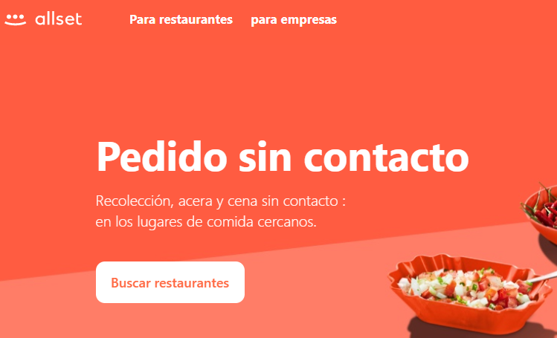

Slide 8
ESTADO DEL ARTE
TPV 123
Nuestro principal objetivo es ayudar a nuestros clientes a ahorrar tiempo y dinero en las gestiones diarias de su negocio, proporcionando sencillez y fiabilidad en sus gestiones, permitiéndoles concentrarse en la lógica de su negocio. Esta app registra los datos de los clientes y también recepciona pedidos mediante llamadas. Fue creado por TPV 123 en España en el 2015.

Slide 9
